Slide 1
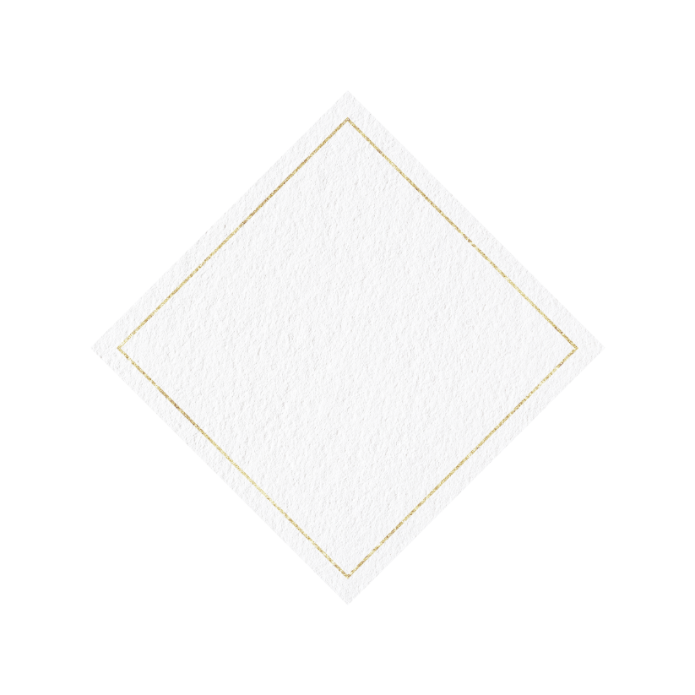
图案课作业
李硕一
服设1904
190690409
START

Slide 2
PART 01
口罩设计
START

Slide 3
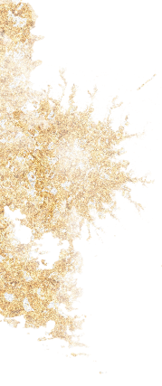
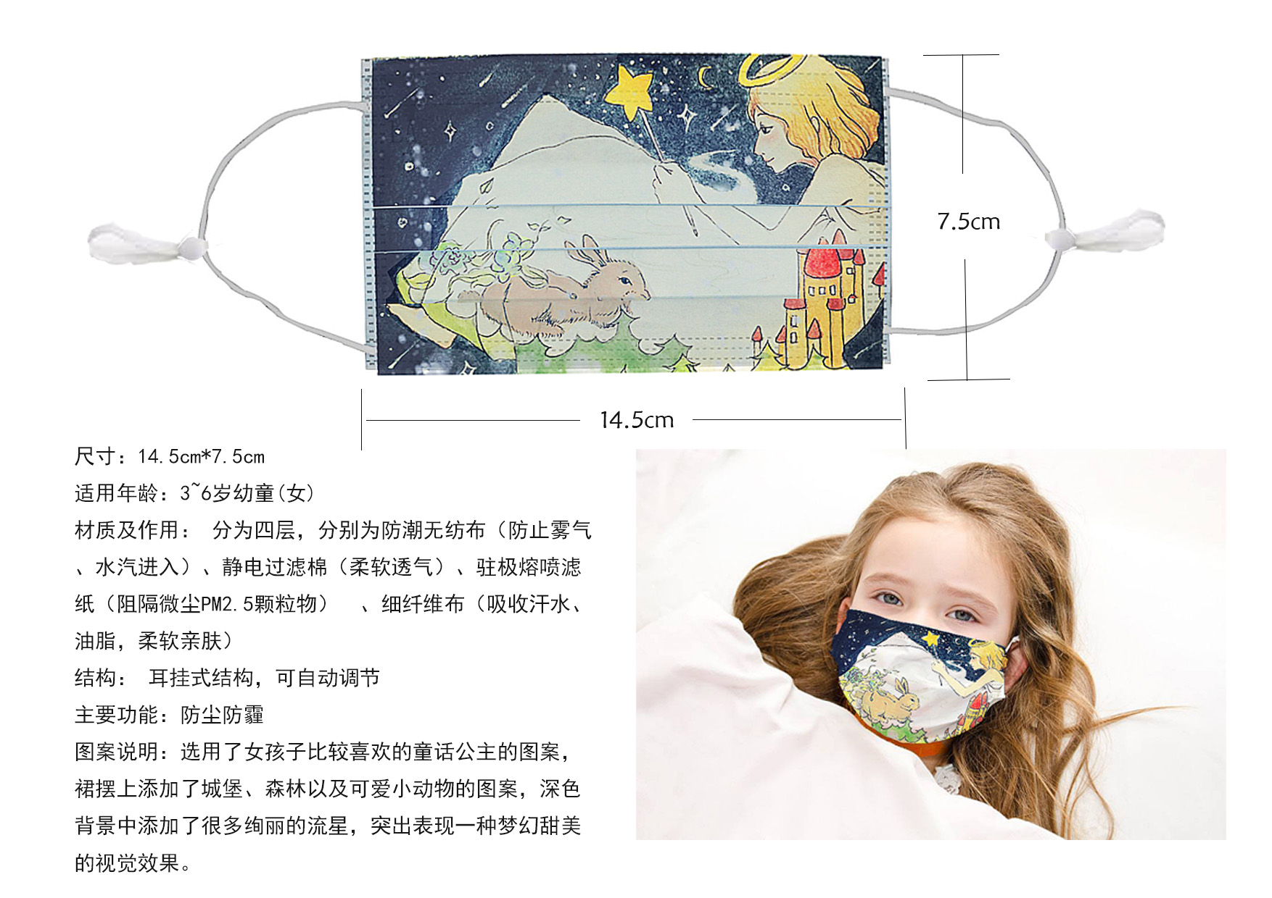
YOUR NAE
COO

Slide 4
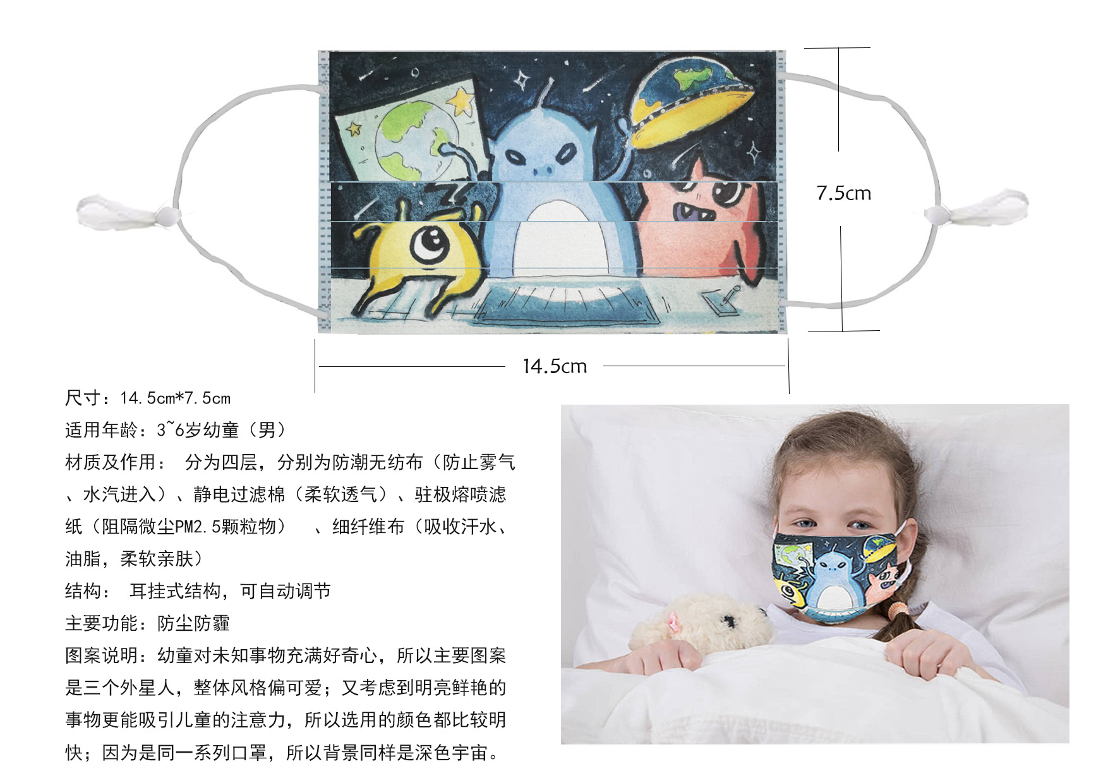
YOUR NAE
COO

Slide 5
PART 02
时尚自然
START

Slide 6
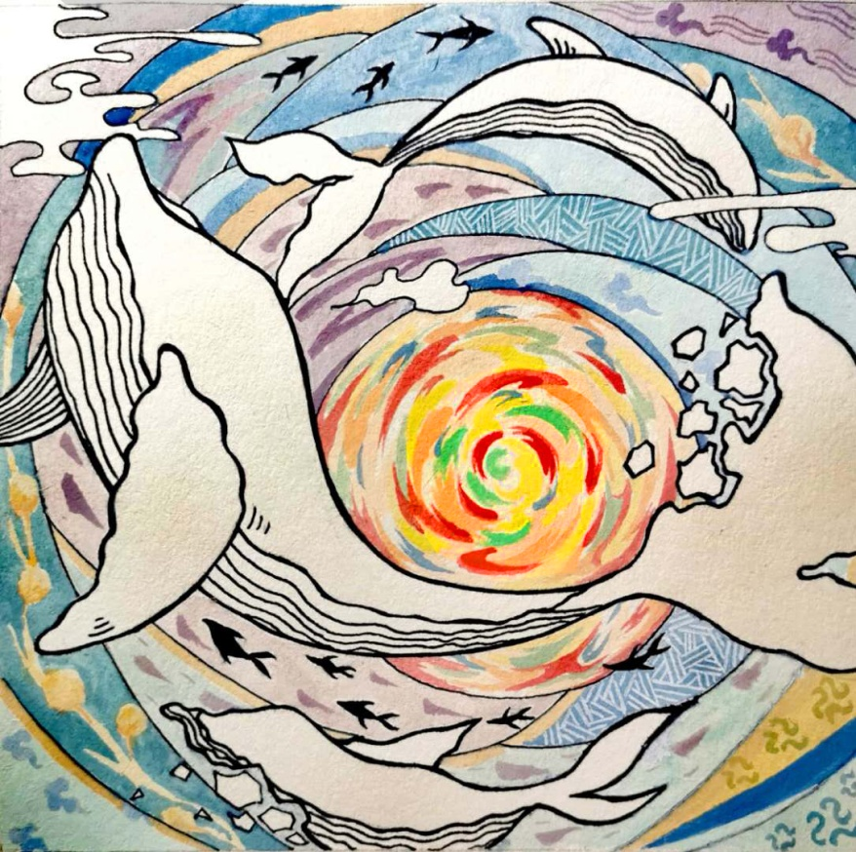
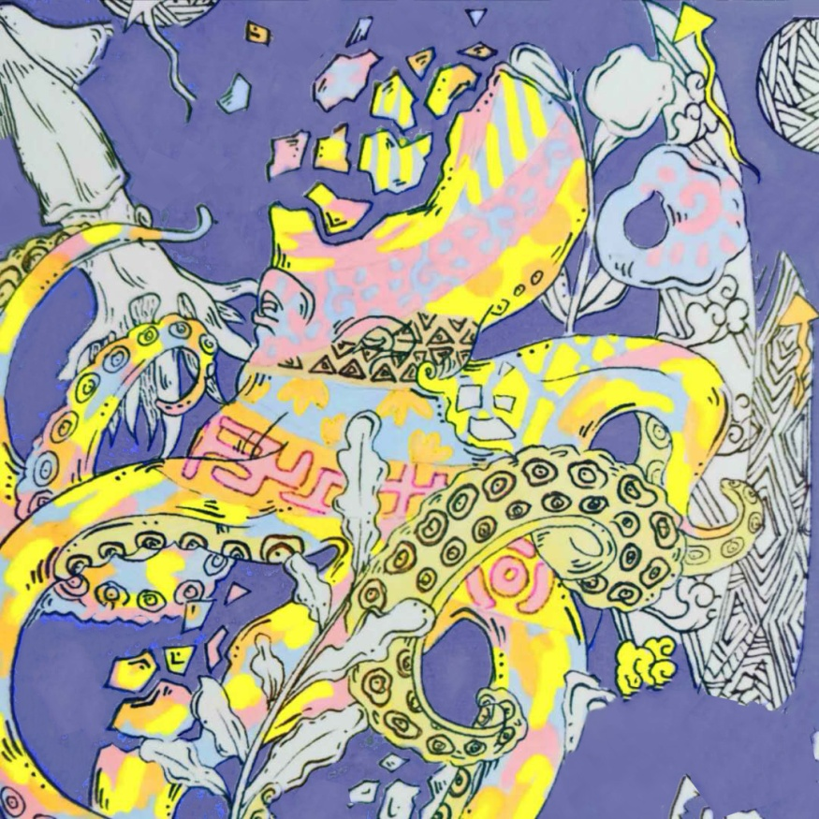
两幅作品以“时尚自然”为主题展开，将奇幻的色彩与自然融为一体，突出一种魔幻的感觉。两张作品主要以手绘的方式表达，我联想到了水的灵动和自然色彩赋予人智慧，主体物是海洋自然生物鲸和章鱼，搭配了碎片以及多样的色彩，同时在背景中添加了一些带有中国风元素的纹理。
第一张我取名为《洧》，洧的意思是生产鱼类的河海，这里我想表达海的博大赋予人宽容，使万物生生不息，所以整个画面构成是圆形的，由鱼类围绕而成，有一种万物循环共生的意思。主体物运用线描的画法，中心搭配了一个由多重颜色构成的圆，其中选用了纯度比较高的颜色来突出画面中心，也体现了旋转中的迷幻。
第二张我取名为《浮梦》，因为色彩给人一种梦幻的感觉。原来草稿比较单调，后来我又在背景里添加了一些纹样，这张上色方式与第一张相反，我把特色聚集在了主题物上，着重突出物体的梦幻，亮眼的黄色与冷背景形成强烈对比，给人带来的视觉冲击。
超现实主义强调梦幻与现实的统一才是绝对的真实，力图把梦境与现实统一起来，具有神秘、怪诞的特点，因此，我的想法是虚拟与现实相结合，将自然以一种超现实的时尚的方式重现，奇幻的配色与物体间的组合方式，给人带来梦幻而又神秘的感觉。

Slide 7
THANKS
PRESENTATION TEMPLATE
START

